Slide 1
Mblock ile blok programlama
Blok Programlama
MBlock

Slide 2
Blok programlama
Algoritma, bir problemi çözmek için uygulanan prosedürü ifade eder.
Programlama ise bir işlemci birimine yerine getirmesi gereken talimatları içeren tasarlanmış bir dildir.
Blok programlama program kodları yerine görsel blokların kullanıldığı bir programlama türüdür.
Blok programlama ile kodlama daha az karışıktır. Aynı zamanda, programlama dili öğrenmede önemli bir yardımcı olmaktadır.

Slide 3
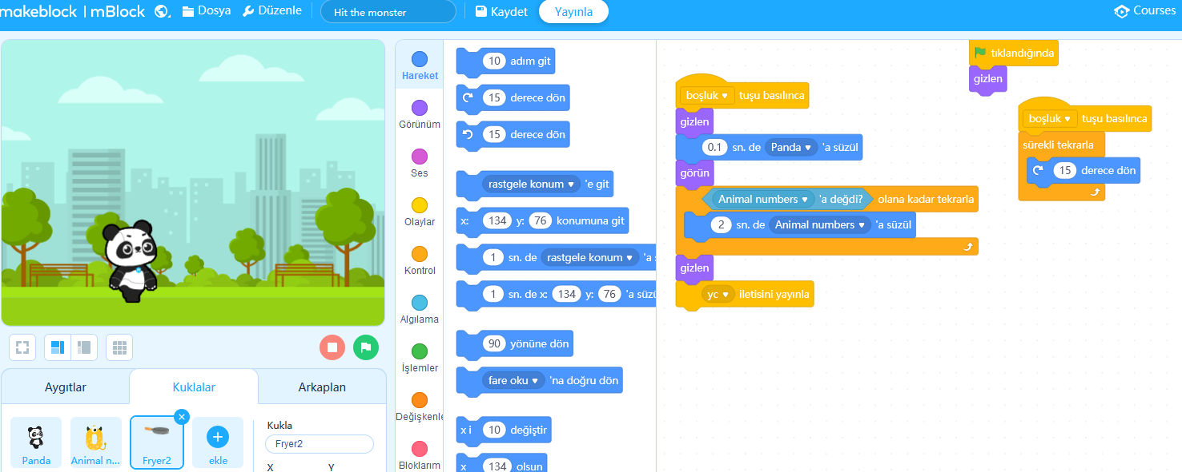
mBlock
mBlock, Scratch tabanlı bir uygulama geliştirme aracıdır.
mBlock, blok tabanlı yapısı sayesinde, herhangi bir programlama dilini bilmeksizin, kod bloklarını yap boz birleştirir gibi bir araya getirme ve basit oyunlar geliştirme olanağı sağlar. https://mblock.makeblock.com/en-us/

Slide 4
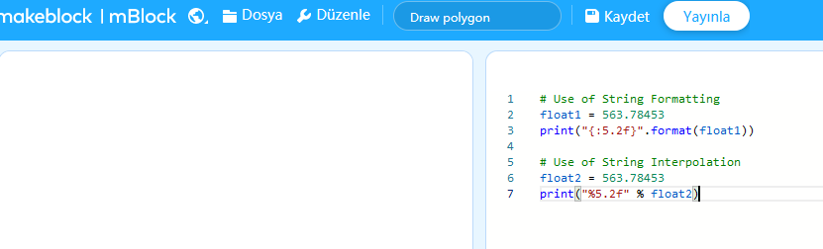
mBlock
Aynı zamanda Python editör ile python programlama yapılabilir.

Slide 5
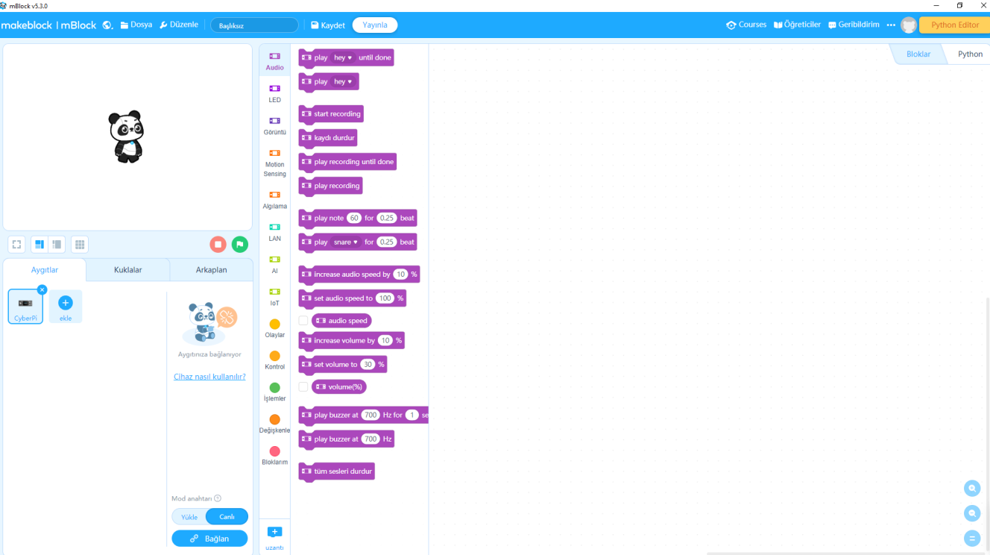
Mblock kurulumu
https://mblock.makeblock.com/en-us/ adresinden mBlock programını indirin.
Mblock programını ayrıca web üzerinden de çalıştırabilirsiniz. Web üzerinden çalıştırmak için chrome browser kullanın.
Mblock programını açın.

Slide 6
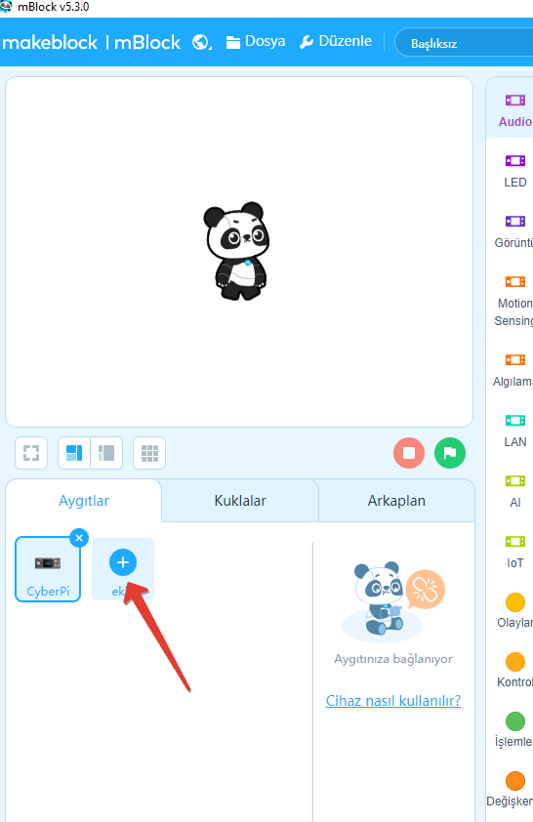
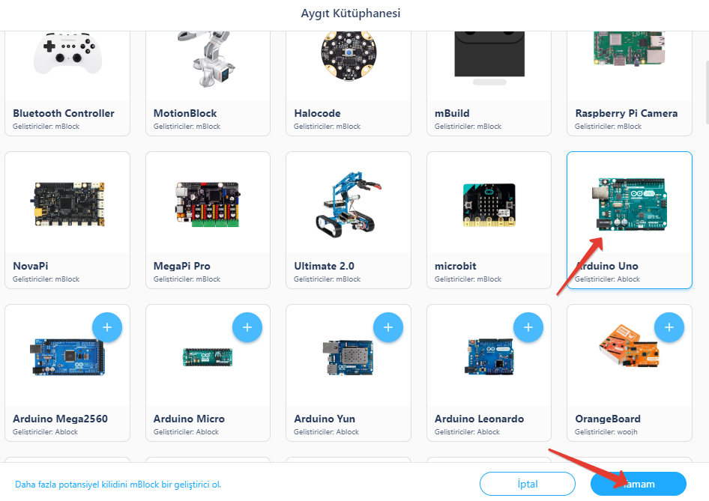
Mblock arduino baglantisi
mBlock uygulamasını açın ve «aygıt ekle» düğmesine basın.
Arduino uno’yu seçin ve «tamam» düğmesine basın.

Slide 7
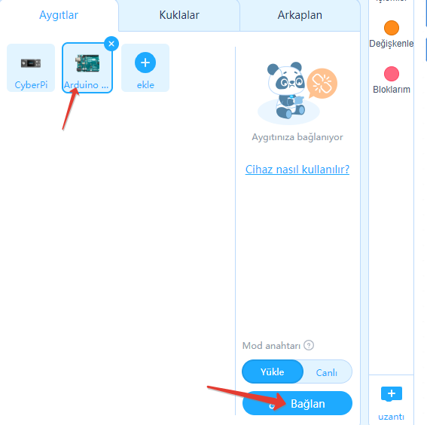
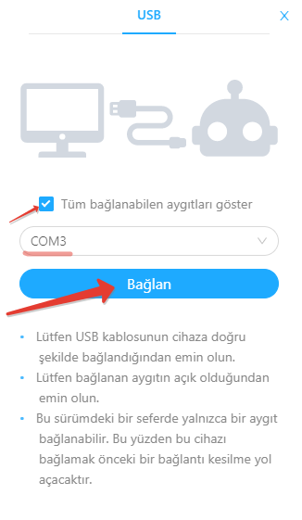
Mblock arduino baglantisi
«bağlan» düğmesine tıklayın.
Arduino uno’yu bilgisayarınıza bağlayın.
«tüm bağlanabilen aygıtları göster» seçeneğini işaretleyin.
Cihazın bağlı olduğu portu seçin (Genelde COM3 portu)
«bağlan» düğmesine tıklayın

Slide 8
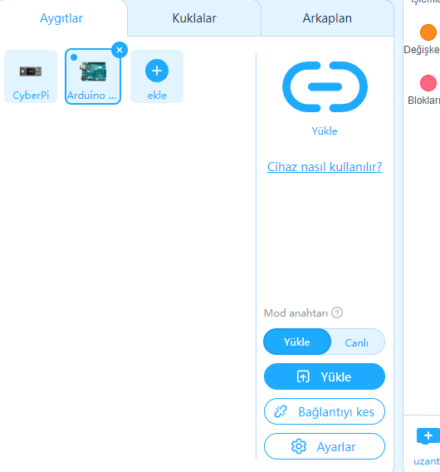
Mblock arduino baglantisi
Kod bloklarınızı oluşturduktan sonra «yükle» düğmesine basarak arduino uno programlayabilirsiniz.

